Slide 1
ANALISIS BENTUK TRANSAKSI

Slide 2
ANALISIS BENTUK TRANSAKSI
Sebelum diproses lebih lanjut, bukti-bukti transaksi harus dianalisis kebenaran dan keabsahannya.
Analisis kebenaran bukti transaksi, dimaksudkan untuk memeriksa kembali kebenaran perhitungan (perkalian, penjumlahan) dari data yang berupa angka-angka yang ada dalam bukti transaksi tersebut.

Slide 3
ANALISIS BENTUK TRANSAKSI
Setiap bukti transaksi/dokumen sekurang-kurangnya harus memuat data mengenai:
• Jumlah uang atau nilai yang tercakup dalam transaksi.
• Tanggal terjadinya transaksi Pihak-pihak yang terlibat.

Slide 4
BUKTI TRANSAKSI LAIN (SURAT PESANAN,BUKTI PENGIRIMAN,PENERIMAAN BARANG)
PURCHASE ORDER
Dokumen yang digunakan untuk melakukan pemesanan barang
Bentuk/format sesuai dengan ketentuan perusahaan
Pada prinsipnya mencantumkan:
- Nama barang yang dipesan
- Jumlah barang
- Spesifikasi barang
- Harga barang

Slide 5
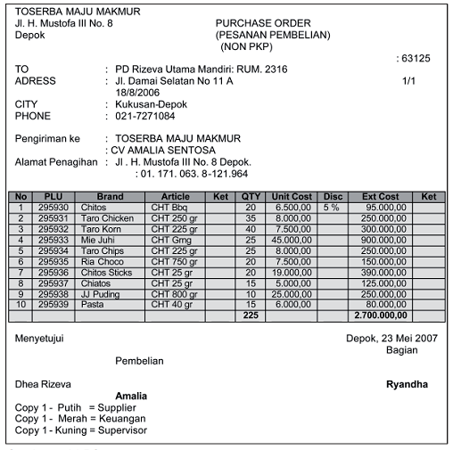
CONTOH: PURCHASE ORDER

Slide 6
PURCHASE ORDER
Setelah terjadi transaksi jual beli, langkah selanjutnya penjual mengirimkan barang kepada pembeli. Pada saat petugas mengantarkan barang kepada pembeli, petugas akan dibekali dengan dokumen antara lain:
a. Pesanan penjualan (Sales order)
b. Faktur pembelian/Penjualan
c. Surat jalan
d. Bukti penerimaan barang

Slide 7
BUKTI TRANSAKSI LAIN (SURAT PESANAN,BUKTI PENGIRIMAN,PENERIMAAN BARANG)
Pesanan Penjualan (Sales Order) atau pengantar barang
Merupakan salinan dari purchase order yang dibuat oleh penjual atau perusahaan.
Surat ini sering disebut dengan surat pengantar barang.
Surat ini disampaikan oleh petugas yang mewakili penjual saat mengantar barang kepada pembeli.

Slide 8
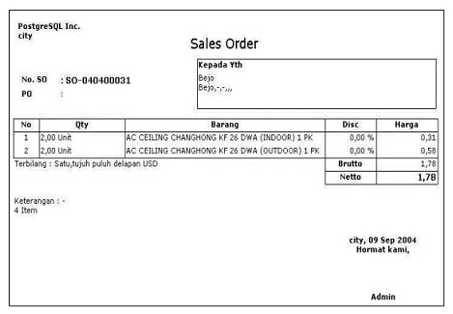
CONTOH: SALES ORDER

Slide 9
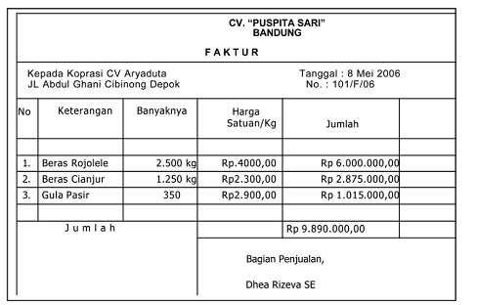
FAKTUR PEMBELIAN
Setiap penjualan secara kredit memerlukan bukti yang disebut faktur. Bagi si penjual faktur tersebut merupakan faktur penjualan sebaliknya faktur yang dikirimkan kepada si pembeli merupakan faktur pembelian.

Slide 10
SURAT JALAN
Adalah surat yang dibuat oleh penjual (perusahaan) sebagai bukti yang harus dibawa oleh petugas yang mengirim barang.
Kegunaan surat jalan ini adalah apabila ada pemeriksaan oleh pihak pembeli untuk memasuki toko saat menyerahkan barang, petugas dapat menunjukkan surat jalan tersebut.
Surat jalan tersebut merupakan bukti sah bahwa petugas pengirim memang benar mewakili penjual untuk maengantarkan barang yang telah dipesan oleh pembeli.

Slide 11
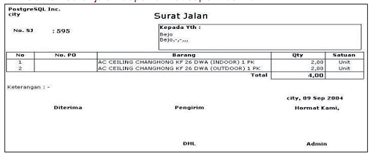
CONTOH: SURAT JALAN

Slide 12
BUKTI PENERIMAAN BARANG
Bukti penerimaan barang adalah dokumen yang harus ditandatangani oleh pihak yang menerima barang setelah barang sampai ke alamat pembeli.
Dokumen ini sebagai bukti bahwa barang telah sampai ke alamat pembeli dan telah diterima tersebut dalam keadaan baik.
Dokumen ini selanjutnya akan dibawa oleh pengirim barang dan diserahkan kepada perusahaan atau toko dan disimpan sebagai bukti.
Pada saat menerima barang perusahaan akan mencocokkan dengan PO yang telah dibuat kemudian melakukan pemeriksaan barang yg telah datang (terdapat kemungkinan barang dikirim lebih dari satu kali).
Dokumen yang digunakan perusahaan untuk mencatat barang yang telah diterima yaitu Receiving Report (RR).

Slide 13
PENYIMPANAN BUKTI TRANSAKSI
Jika bukti-bukti transaksi tersebut masih dalam waktu kurang 2 tahun maka masih harus disimpan dulu dalam suatu rak/box ﬁ le/ordner, yang biasanya masih dalam suatu ruangan dengan petugas pembukuan, dengan maksud untuk memudahkan pencarian jika dibutuhkan.
Berdasarkan pasal 6 UU Hukum Dagang bukti-bukti transaksi harus tetap
ada dalam perusahaan selama 10 tahun.
Setelah itu biasanya disimpan di gudang/digudangkan sampai maksimal 30 tahun baru dimusnahkan. Penyimpanan sampai jangka waktu 30 tahun,dari segi hukum (misal terjadi penyimpangan) maka bukti-bukti transaksi tersebut dapat merupakan bukti bila terjadi suatu perkara (pidana/perdata)

Slide 14
KESIMPULAN
Suatu transaksi biasanya dibuktikan dengan adanya dokumen. Dan dikatakan sah atau benar bila didukung oleh bukti-bukti yang sah, bukti transaksi dapat berasal dari perusahaan sendiri ini disebut bukti intern atau diperoleh dari pihak luar disebut eksternal.
Bukti transaksi berguna untuk:
(a) Merekam peristiwa ekonomi/transaksi secara formal;
(b) Memastikan keabsahan transaksi yang dicatat;
(c) Digunakan sebagai rujukan, apabila dikemudian hari terjadi
masalah;
(d) Jenis bukti transaksi berbeda-beda sesuai transaksi yang
terjadi dalam perusahaan. pada umumnya bukti-bukti transaksi
terdiri atas formulir-formulir tercetak, contoh blangko
kuitansi, nota penjualan, pita kas register, struk yang
tertinggal dalam buku cek (per tanggal cek) dan lain-lain

